Slide 1
200keV的脉冲硬X射线能谱测量
西北核技术研究院 苏兆锋
2021.10 重庆

Slide 2
主要内容
1，大面积硬X射线源简介
2，脉冲X射线能谱测量原理
3，结构组成及标定
4，实验结果
5，结论与展望

Slide 3
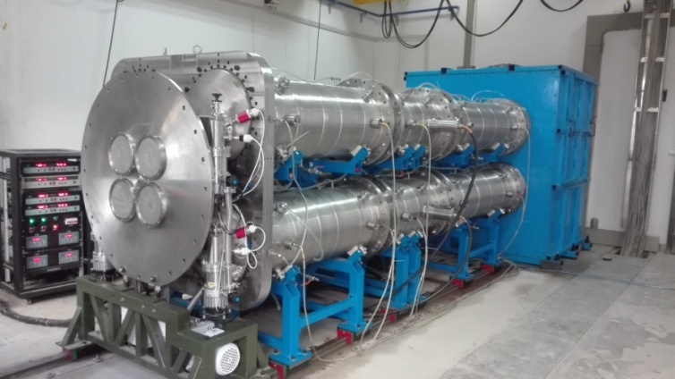
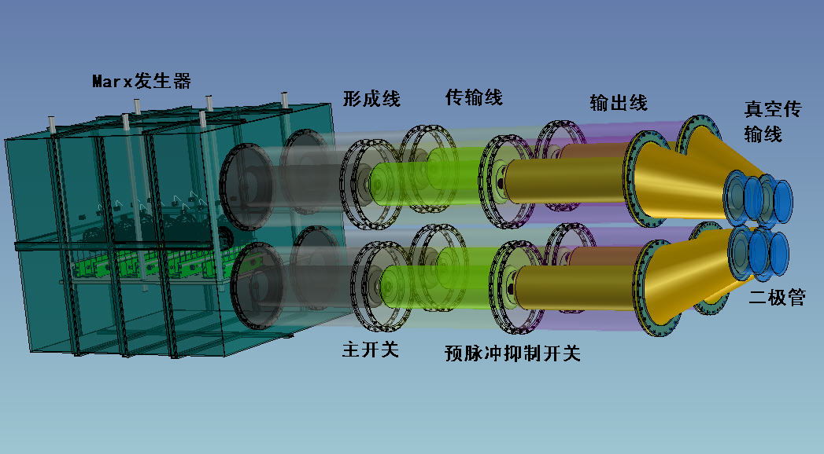
1 大面积硬X射线源简介
大面积硬X射线源加速器是一台采用4路脉冲功率源驱动二极管的脉冲电子束加速器，能够产生辐照面积大、能谱逼真的硬X射线。
该装置主要由Marx发生器、四路脉冲形成线、主同步开关、传输线、多针水开关、电子束二极管及其汇聚结构、辅助系统等构成。
射线源实物图及结构图

Slide 4
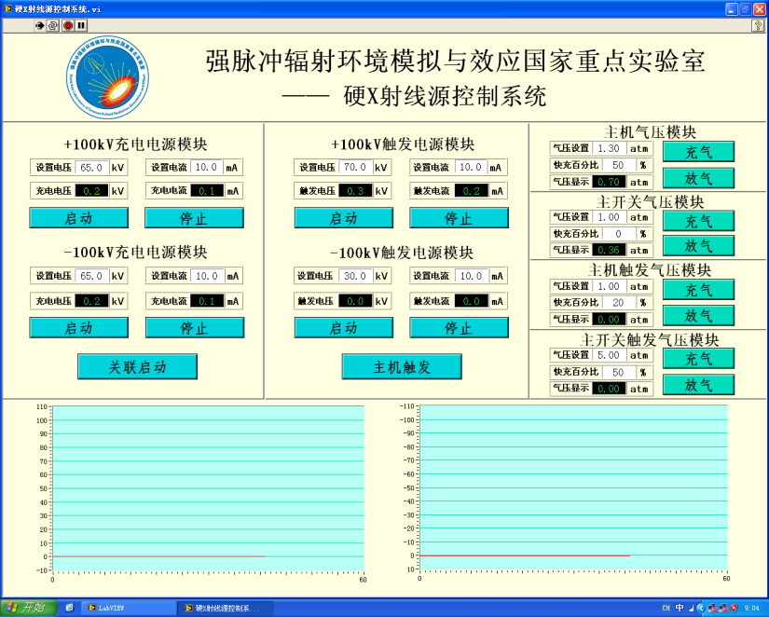
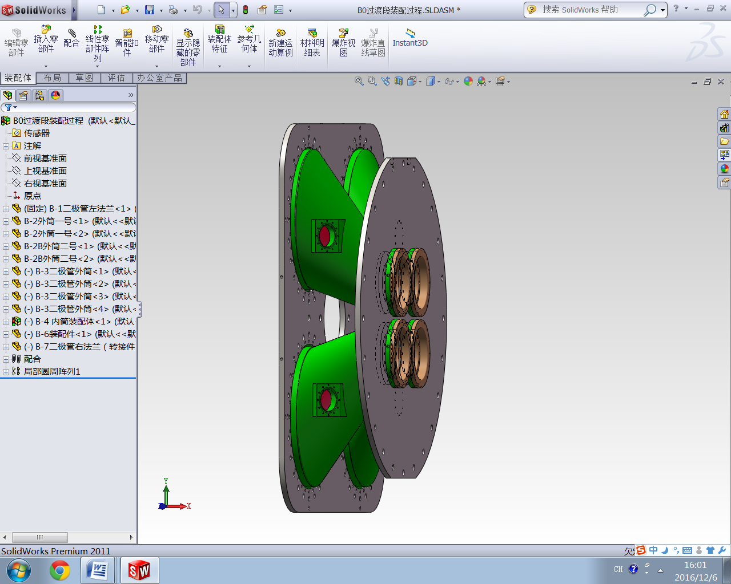
1 大面积硬X射线源简介
脉冲功率源采用单个Marx发生器同时驱动四路脉冲，经过两级脉冲整形，将脉冲功率能量馈送给四个单间隙电子束二极管，同步输出高电压、大电流、快前沿的能量脉冲。
该装置可以进行系统电磁脉冲效应易损性研究、核测试技术、材料与电子元器件的抗辐射性能等多种物理实验研究。

Slide 5
1 大面积硬X射线源简介
主要参数：
（1）X射线最高能量200keV，平均能量约50keV；
（2）辐照面积2000cm²；
（3）均匀性2.2:1；
（4）X射线能注量大于2mJ/cm²；
（5）X射线脉冲半高宽30～40ns；
（6）剂量26.5rad@10cm

Slide 6
2 能谱测量原理
X光经过准直后照射在不同质量厚度的吸收片上，发生互相作用，X射线逐步被吸收。当强度为I₀的射线穿过质量厚度为d的吸收片后，其强度I按指数衰减：I=I₀e^{-ρd}
将吸收片放在探测器前端，置于准直孔中，构成一个测量模块，多个模块形成阵列，可以采集到一组衰减程度不同的X射线强度数据，通过对该组数据进行解谱，就可以得到对应于各能量段的射线强度，从而得到X射线的能谱分布。

Slide 7
3 结构组成及标定
能谱仪由准直器、吸收片、PIN探测器阵列、直流高压电源、信号采集系统和电磁屏蔽系统组成。
能谱仪用PIN探测器参数
灵敏面积/cm² | 灵敏层厚度/μm | 偏压 /V | Load /Ω | linear current /A | time response /ns
1 | 500 | 300 | 50 | 2.6 | 2.3

Slide 8
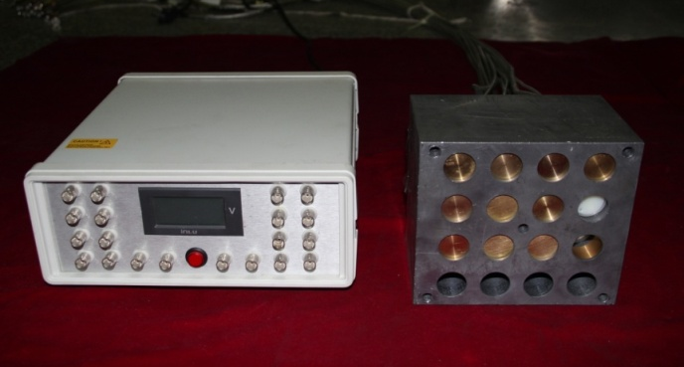
3 结构组成及标定
能谱仪包含12路测量模块，每个模块由一只PIN探测器和吸收片组成，被分别放置在准直孔中。为了防止探测器之间射线互相串扰，各个准直孔之间必须用高Z材料隔开。

Slide 9
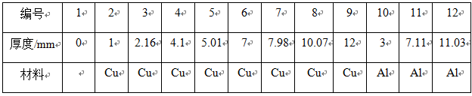
3 结构组成及标定
（1）吸收片选择
（2）散射计算
不同厚度吸收片散射影响小于5%时对应的PIN探测器距离
厚度/cm | 0.1 | 0.2 | 0.4 | 0.6 | 0.8 | 1.0 | 1.3 | 2.0 | 3.0 | 4.0 | 5.0
距离/cm | 0.42 | 1.0 | 1.8 | 2.6 | 2.9 | 3.5 | 4.4 | 5.9 | 8
统一取4.4cm，消除距离不同产生的影响

Slide 10
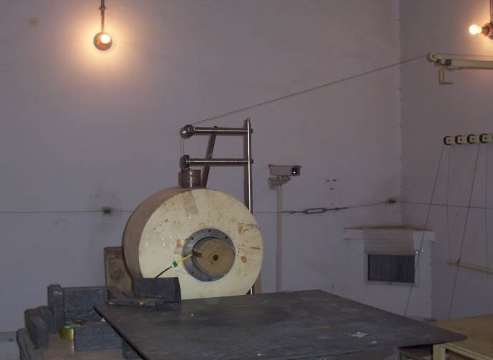
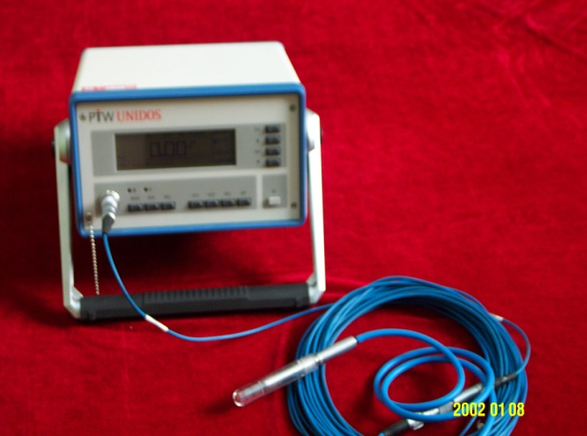
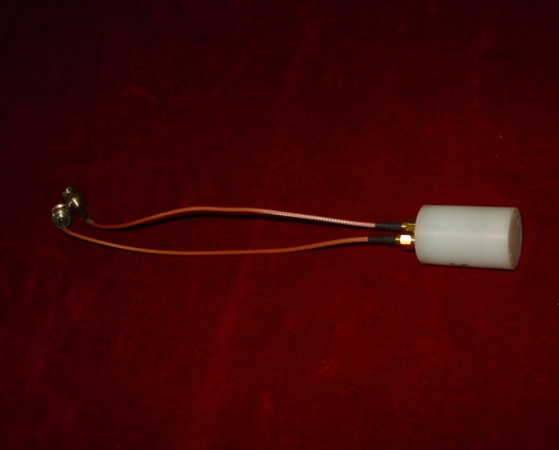
3 结构组成及标定
（3）灵敏度标定
探测器编号 | 灵敏度/10⁻¹⁶C.cm² | 探测器编号 | 灵敏度/10⁻¹⁶C.cm²
1 | 3.86 | 7 | 3.88
2 | 3.92 | 8 | 3.91
3 | 3.86 | 9 | 3.93
4 | 3.84 | 10 | 3.87
5 | 3.91 | 11 | 3.86
6 | 3.85 | 12 | 3.93

Slide 11
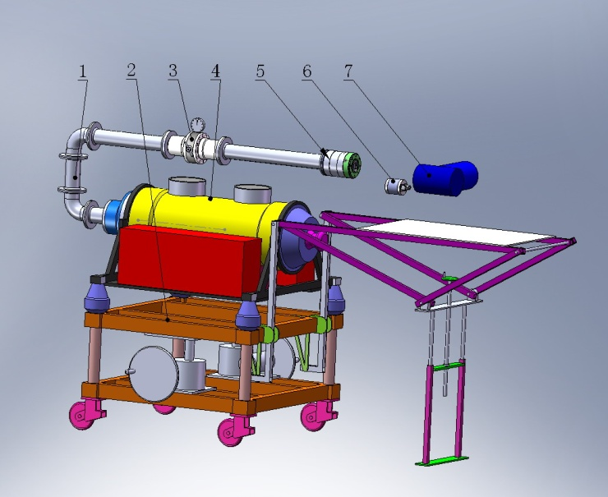
3 结构组成及标定
（4）时间响应标定
实验布局图
标定曲线

Slide 12
3 结构组成及标定
（5）最大线性电流标定
实验布局图
李萨如图

Slide 13
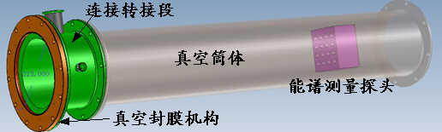
4 实验结果
实现真空中测量
测量过程中，二极管所产生的硬X射线低能段较多。二极管末端真空盖板是5mm的铝板，吸收了部分的低能射线，导致能谱仪无法探测到全部出射的射线，给结果带来较大误差。
为此，采用了真空中测量能谱的方案，在二极管末端加装1.5m长的真空延伸段，将能谱仪置于真空筒末端。由此，既保证了二极管区域的高真空度，又使出射的X射线无遮挡地照射到能谱仪上。

Slide 14
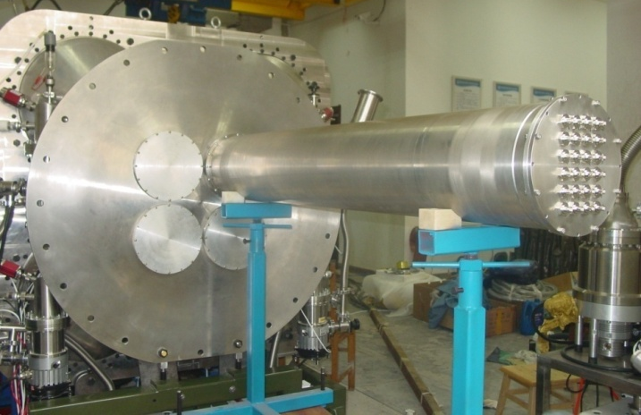
4 实验结果
测量布局
测量波形

Slide 15
4 实验结果
射线的最高能量为200keV，平均能量51.9keV，其中能量在20～60keV范围内的光子数最多，占74.6%。
低能部分的能谱误差主要来源于散射，因为能谱仪及准直系统都是射线的强散射体，当射线照射到这些散射体以后，产生康普顿效应以及光电吸收，使得探测器不仅记录了直穿射线成分，同时也将各种散射体所形成的散射光的照射量记录了下来，产生了较大的散射模糊。
高能部分的能谱误差主要来源于二极管工作状态，二极管电压和电流在后沿段测量不准确，状态不稳。
实测能谱

Slide 16
4 实验结果
时间谱测量
测量方法：PIN探测器测量。
炮号 | 1205 | 1206-1 | 1206-2 | 1207 | 1208 | 平均值
半宽/ns | 38.0 | 37.6 | 37.4 | 38.6 | 39.8 | 38.3±1.0
5次实验脉冲宽度平均值38.3ns。
典型波形

Slide 17
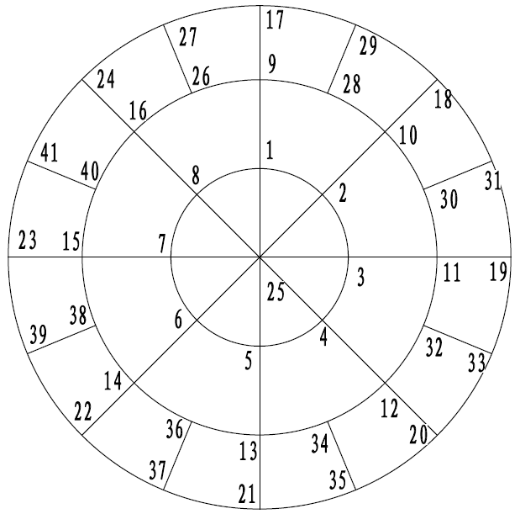
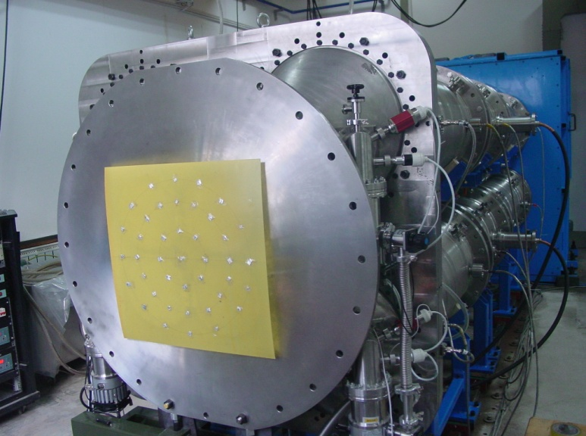
4 实验结果
均匀性测量
测量方法：在距离靶面10cm处，直径51cm的圆内布置剂量片测量
剂量片分布
现场布局

Slide 18
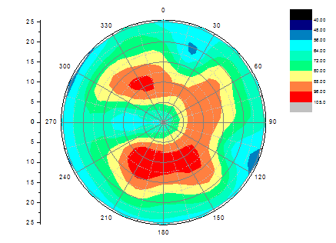
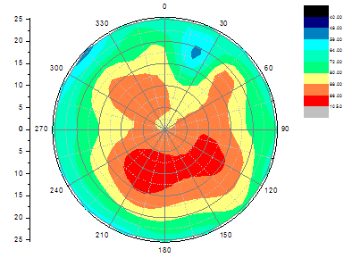
4 实验结果
均匀性测量
炮号 | 1205 | 1206-1 | 1206-2 | 1207 | 1208 | 平均
平均剂量/rad | 27.5 | 26.1 | 26.7 | 24.5 | 27.6 | 26.5
均匀性 | 2.3:1 | 2.0:1 | 2.2:1 | 2.1:1 | 2.2:1 | 2.2：1
Shot1208-2
Shot1209-3
典型的剂量分布
在距离靶面10cm处，5次实验平均值为2.2:1

Slide 19
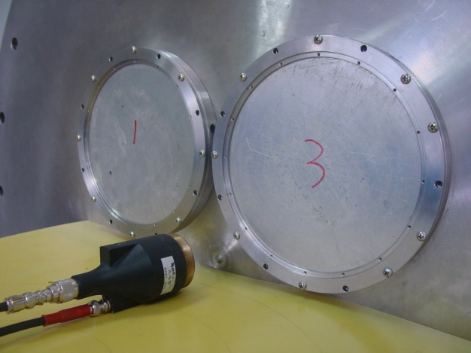
4 实验结果
能注量测量
测量方法：多次获得能注量与剂量关系，采用加权平均剂量求得平均能注量。
探头位置
测量波形
炮号 | 1205 | 1206-1 | 1206-2 | 1207 | 1208 | 平均值
中心点能注量 | 3.5 | 2.6 | 3.0 | 3.2 | 3.2 | 3.1
中心点剂量 | 36.5 | 23.0 | 33.3 | 29.5 | 31.8 | 30.8
对应比例 | 10.5 | 9.0 | 11.0 | 9.4 | 10.1 | 9.9
平均剂量 | 27.5 | 26.1 | 26.7 | 24.5 | 27.6 | 26.5
平均能注量 | 2.6 | 2.9 | 2.4 | 2.6 | 2.7 | 2.7

Slide 20
5 结论与展望
1，能谱仪用探测器灵敏度平均值为3.90×10⁻¹⁶ C.cm²/MeV，极差为2.3%，一致性较好。
2，时间响应2.3ns，最大线性电流2.6A，符合实验需求。
3，在二极管末端设计了真空延伸段，既保证了二极管区域的高真空度，又测量到了低能射线，增大了收集效率。
4，实验测量了大面积脉冲硬X射线加速器的射线的能谱，射线的最高能量约为200 keV，平均能量为51.9keV。
5，测量结果对于评估和考核硬X射线设备的设计水平和束流能量大小具有重要意义。形成的测量设备已成为该加速器常规检测装置。

Slide 21
5 结论与展望
1，电磁环境复杂，干扰粒子多，对测量系统提出了较高的要求。
2，需要深入研究解谱技术。解谱方法很多，对于不同的射线能段需要探索适合的解谱方法。
3，不确定度分析。目前只能给出粗略的估计和定性分析。
4，能谱测量技术的规范化，建立标准。
总之，在后续的探测方法、装置研制、实验研究及数据处理中，需要结合实际情况，开展针对性研究，提高探测器的能量分辨及目标粒子识别能力，优化能谱求解技术，加强测量技术的规范性和标准化，提高能谱结果的可信度。

Slide 22
强脉冲辐射环境模拟与效应国家重点实验室
State Key Laboratory of Intense Pulsed Radiation Simulation and Effect
谢谢各位专家！

